Slide 1
Региональный ИРО в системе государственной образовательной политики
Золотарева Ангелина Викторовна, доктор педагогических наук, профессор, ректор ГАУ ДПО Ярославской области «Институт развития образования»

Slide 2
ИРО – оператор сопровождения развития РСО
Минобрнауки России
«Образовательный комплекс региона»
ВУЗы
Правительство ЯО
Другие учреждения РСО
Департамент образования ЯО
НКО
Выработка направлений развития
Формирование правого поля
Информационное пространство
Координация
Федеральные инновационные, стажировочные площадки и проекты
Научные лаборатории
Базовые площадки
Региональные инновационные площадки
Сетевые проекты
и сетевые программы
Профессиональные объединения (сообщества)
Образовательные организации Ярославской области
Экспертное сообщество
образовательного комплекса региона

Slide 3
Институт развития образования Ярославской области:
Федеральная инновационная площадка
«Обновление содержания и технологий дополнительного образования детей средствами сетевых программ и проектов неформального и информального образования», приказ Минобрнауки России № 1563 от 30 декабря 2015 г.
Федеральная инновационная площадка
«Формирование образовательного комплекса региона как условие развития пространства образовательных возможностей» приказ Минобрнауки России № 1600 от 19 декабря 2014 г.
Победитель федеральных конкурсов
В рамках реализации субсидий и грантов из федерального бюджета на поддержку в Ярославской области мероприятий ФЦПРО на 2016-2020 годы – 2.2; 2.4; 3.1; 3.2.

Slide 4
ИРО сопровождает становление инновационной инфраструктуры РСО
более 900 образовательных организаций региона по введению и реализации новых ФГОС дошкольного, общего и профессионального образования
35 инновационных проекта на базе 170 образовательных организаций Ярославской области
60 профессиональных объединений, региональных методических и сетевых сообществ педагогов, в том числе 4 профессиональные ассоциации
70 муниципальных ресурсных центров
5 постоянно действующих научно-педагогических лабораторий по актуальным проблемам развития образования
20 муниципальных методических служб региона
60 базовых площадок в образовательных организациях
Ответ на вызовы модернизации образования

Slide 5
Вызов 1. Модернизация содержания и технологий образования в соответствии с ФГОС
Основания для модернизации образования в Ярославской области:
Развитие науки, техники и технологий региона
Химическая, фармацевтическая и др. промышленность региона
Внедрение и развитие технологий WorldSkills
Использование природных и культурных ресурсов региона
Наследие ярославцев – ученых, культурных деятелей региона
Народные промыслы, музейно-образовательная среда, образовательный туризм
Развитие математического образования
Массовый спорт, введение комплекса ГТО, создание школьных спортивных клубов
Использование информационных технологий, геоинформационных систем
Развитие техносферы образования
Создание практик элитарного и массового образования
Литературная карта Ярославского региона
Создание практик работы с детьми с особыми потребностями
Практики сопровождения одаренных детей
Практики инклюзивного образования
Поддержка школ с низкими образовательными результатами и школ, находящихся в неблагоприятных социальных условиях

Slide 6
Направления модернизации образования в регионе
Выявление и создание лучших практик преподавания по предметам: математика, обществознание, история, технология, изо, музыка, география, химия, физика, биология, иностранные языки, физкультура
Создание практик оценочных процедур (метапредметных (ЦОиККО) и личностных результатов (Центр «Ресурс»), практик формирующего оценивания
Разработка новых подходов к реализации примерных основных образовательных программ, адаптированных программ
Создание общественных и сетевых профессиональных педагогических сообществ
Создание сети информационно-библиотечных центров
Обновление содержания и технологий дополнительного образования детей и внеурочной деятельности (грант-субсидия Минобрнауки РФ)

Slide 7
Региональная сетевая инновационная площадка по обновлению содержания и технологий дополнительного образования детей на основе принципов неформального и информального образования
ГКУСО ЯО «Центр социальной помощи семье и детям»
МОУ СОШ №1 г. Пошехонье
ГАУК ЯО «Центр имени В.В. Терешковой»
Центр социального развития и самопомощи «Перспектива»
ГКУСО ЯО Рыбинский социально-реабилитационный центр для несовершеннолетних «Наставник»
Фонд «Даунсайд Ап»
ГАУ ДО ЯО «Институт развития образования»
АН КО
Конно-спортивный клуб «Кентавр»
ЯРООИ «Лицом к миру»
ИП «Хохлова Ю.М.»
Центр семейного досуга «Вместе»
ГОАУ ДО ЯО «Центр детско- юношеского технического творчества"
ГОАУ ДО ЯО «Центр детского и юношеского туризма и экскурсий"
ГОАУ ДО ЯО «Центр детей и юношества»
ГОУ ДО ЯО
«Новая школа»
ГОУ ЯО «Центр помощи детям»
АО «Яргорэлектротранс»
МОУ Скалинская основная общеобразовательная школа
ГУК ЯО «Ярославский государственный театр кукол»
МОУ Глебовская средняя общеобразовательная школа Рыбинского муниципального района
Управление администрации Рыбинского муниципального района
ОАО «Аэропорт Туношна»
ФГБОУ ВО ЯГУ им. П.Г. Демидова
НОУ «Ярославский АСК ДОСААФ России»
ФГБОУ ВО ЯГПУ им .К.Д. Ушинского
ГАУК ЯО «ЯГ историко-архитектурный и художественный музей заповедник»
ФГБОУ ВО ЯГТУ
ИРО – региональный модельный центр по развитию дополнительного образования детей

Slide 8
Вызов 2. Введение профессиональных стандартов педагогов
Трудовая функция ПС рассматривается как профессиональная компетенция педагога
Создаются условия для подготовки к введению ПС: ведется разработка программ ДПО (переподготовки и ПК) для освоения недостающих профилей
Ведется апробация ПС «Педагог дополнительного образования детей и взрослых», «Педагог-психолог»,

Slide 9
Направления апробации профессиональных стандартов педагогов в регионе
Апробация ПС в системе трудовых отношений
Апробация ПС в системе высшего образования
Апробация ПС в системе дополнительного профессионального образования
Апробация ПС в системе внутрифирменного развития кадров
Апробация ПС в условиях аттестационных процедур
Мониторинг результатов апробации ПС
Риски и проблемы реализации ПС педагогов

Slide 10
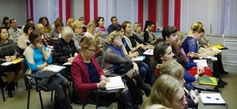
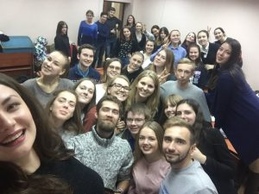
Вызов 3. Модернизация педагогического образования
1. Обеспечение преемственности требований, предъявляемых ФГОС ВО, проф. стандартом педагога, положениями аттестации кадров
2. Определение комплекса компетенций педагога
4. Разработка пакета инструментов для формирования и отслеживания сформированности компетенций:
3. Разработка паспортов компетенций, выявление профессиональных дефицитов, заказа на обучение и развитие
- выпускников вуза
- работников ОО
- слушателей КПК
- аттестуемых работников

Slide 11
Причины низких образовательных результатов школьников
Слабая предметная подготовка учителей (недостаточные предметные компетенции)
Слабая психолого-педагогическая подготовка учителей (недостаточные метапредметные компетенции)
Недостаточный уровень компетенций управления школой (управленческой команды школы)
Отсутствие системы сопровождения профессионального развития педагогов
Слабая методическая подготовка учителей (недостаточные технологические компетенции)
Использование комплекса оценочных процедур
Использование комплекса форм и программ профессионального развития
360*

Slide 12
Вызов 4. Введение Национальной системы учительского роста
Национальная система учительского роста направлена на установление для педагогических работников уровней владения профессиональными компетенциями, подтверждаемыми результатами аттестации
Предполагает:
Оценку и выявление дефицитов
Составление программы профессионального роста
Выбор способов роста: программы, самоподготовка и т.п.
Обеспечение программ профессионального роста

Slide 13
Оценочные процедуры для выявление профессиональных дефицитов педагогов
Оценочные процедуры в рамках идентификации школ с низкими образовательными результатами
Оценочные процедуры в рамках идентификации школ, функционирующих в неблагоприятных социальных условиях
Оценочные процедуры в процессе формирования специальных профессиональных и метапредметных компетенций педагогов
Оценивание качества преподавания как компонент системы оценки качества образования в школе

Slide 14
Подходы к кластеризации школ в ЯО
Оценочные процедуры в рамках идентификации школ с низкими образовательными результатами
Под школами с низкими образовательными результатами понимаются школы, которые в течение продолжительного периода демонстрирует по определенным показателям учебные результаты хуже, чем все школы в данном кластере.
Федеральный уровень
ЕГЭ
Региональный уровень
Мониторинг ОР
Уровень ОО
Промежуточная аттестация,
ОГЭ
ВПР
НИКО
Олимпиады
Олимпиады
Административные контрольные работы
Текущая аттестация,
Основания для кластеризации
Муниципальная / частная
Городская / сельская / поселковая
Профильная / непрофильная / вечерняя
Численность контингента
Кластерные группы
Лицеи, гимназии, школы с углубленным изучением отдельных предметов
Вечерние школы
Большие городские школы с численностью более 350 чел.
Малые городские школы с численностью менее 350 чел.
Поселковые школы
Сельские школы
Негосударственные школы (православные гимназии)
Материалы ЦОиККО Ярославской области

Slide 15
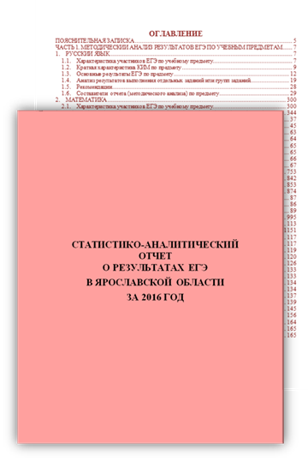
Анализ результатов ЕГЭ школ по кластерным группам
Материалы ЦОиККО Ярославской области

Slide 16
Показатели и критерии отбора школ с низкими образовательными результатами в Ярославской области
 | Способ вычисления | Использование в критерии отбора | Источник
1 | Вычисляется как среднее значение всех относительных баллов* школы по результатам ЕГЭ, ОГЭ по русскому языку и математике за 2014, 2015, 2016 годы. *относительный балл вычисляется как отношение среднего балла школы по предмету к среднему по региону | в 25% школ с самыми низкими значениями | Базы данных ЦОиККО, содержащие результаты ЕГЭ и ОГЭ
2 | Вычисляется как процент учащихся, продолживших обучение в той же школе при переходе на старшую ступень образования | Показатель школы не превышает 60% | Региональная база данных «Автоматизированная система информационного обеспечения управления образовательным процессом (АСИОУ)»
3 | Вычисляется как разность среднего балла по региону по ОГЭ и ЕГЭ и среднего балла школы | Показатель отличается более чем на 20 баллов | Базы данных ЦОиККО
4 | Вычисляется как процент учащихся школы, принимавших участие в региональных и всероссийских олимпиадах за последние 3 года | Показатель школы не превышает 0,5% | Региональная база данных «Одаренные дети» («Центр телекоммуникаций»)

Slide 17
ППК для руководителей «Управление образовательным процессом по результатам ГИА» (сетевая программа – ИРО, ЦОиККО, ИОЦ г. Рыбинск, ОО г. Ярославля)
Целевые группы ППК: команды руководителей школ (директор, заместитель директора, управленческий резерв, руководители методических объединений, предметных комиссий школы)
Содержание ППК:
Мониторинг, оценка, учет и прогнозирование образовательных достижений обучающихся. Оценка системы условий достижения образовательных результатов.
Разработка программы школы по совершенствованию образовательных результатов.
Управление реализацией программы перевода школы в эффективный режим функционирования.
Практические работы:
1) решение учебных кейсов, простроенных на реальных документах школ и статистических данных ГИА с учетом кластерного подхода;
2) анализ данных и проектирование нормативных, программных, организационных, распорядительных, методических материалов для собственной школы
3) стажировка на базе ОО, показывающих лучшие образовательные результаты
Результат реализации программы ППК для руководителей
Совершенствование профессиональной компетенции руководителей в области руководства развитием образовательной организации и управления ресурсами
Слушатели научаться:
выстраивать работу педагогического коллектива по мониторингу, анализу, учету и прогнозированию конкретных образовательных результатов на основе специфики образовательной организации, ее контекста
проектировать и обеспечивать систему условий (нормативных, организационных, кадровых и др.) для совершенствования образовательных результатов с учетом имеющихся ресурсов
разрабатывать программу работы школы по совершенствованию образовательных результатов
использовать приёмы и технологии реализации, корректировки программы и контроля ее выполнения
Посткурсовое сопровождение управленческих команд в форме индивидуального консультирования руководителей, вебинаров, семинаров (по запросу ОО)

Slide 18
ППК для учителей «Подготовка обучающихся к государственной итоговой аттестации»
Цель программы – развитие профессиональных компетенций учителей в области содержательного, методического и организационного аспектов подготовки учащихся к государственной итоговой аттестации (далее ГИА) по предмету с использованием ресурсов урочной и внеурочной деятельности.
Программа предлагает индивидуальные образовательные маршруты слушателей: «Математика», «Биология», «Физика», «Химия»
Содержание ППК:
содержание преподаваемого предмета в пределах требований ФГОС, с учётом ПООП и требований ГИА,
содержание нормативных документов по оцениванию результатов учебной деятельности учащихся;
способы оценки результатов в соответствии с критериями оценки ГИА;
содержание и методику преподавания отдельных тем, вызывающих трудности у учащихся.
Слушатели научатся:
диагностировать затруднения учащихся при подготовке к итоговой аттестации;
планировать и осуществлять подготовку учащихся к итоговой аттестации;
создавать и отбирать контрольно-измерительные материалы в соответствии с спецификацией ГИА;
учитывать в рабочей программе требования ФГОС к результатам учебной деятельности учащихся;
планировать и организовывать самостоятельную деятельность учащихся по подготовке к ГИА;
Образовательные продукты:
КИМ по одной из тем программы, ориентированный на проверку знаний и умений, необходимых при подготовке к ЕГЭ или ОГЭ.
Тематический план внеурочной деятельности по подготовке к ГИА.
Скорректированная программа учебного предмета с учетом подготовки к ГИА.

Slide 19
Оценочные процедуры в рамках идентификации школ, функционирующих в неблагоприятных социальных условиях
В регионе утверждено Положение об оценке эффективности реализации программ перехода школ в эффективный режим работы, осуществляется внедрение кластерного подхода в оценке результативности деятельности школ.
Под школами, функционирующими в неблагоприятных социальных условиях (ШНСУ) мы понимаем школы, обладающие рядом показателей социально-экономического неблагополучия и ресурсных дефицитов.
Показат. | Способ вычисления | Использование в критерии отбора | Источник
2.1. | Определяется отношением численности обучающихся из неполных семей к общей численности обучающихся образовательной организации; | До 25% школ с самым низким значением показателя | Социальный паспорт школы, Базы данных ЦОиККО
2.2. | Определяется отношением численности обучающихся из семей, где оба родителя имеют высшее образование, к общей численности обучающихся образовательной организации | До 25% школ с самым низким значением показателя | Социальный паспорт школы, Базы данных ЦОиККО
2.3. | Определяется отношением численности обучающихся, состоящих на учёте в связи с девиантным поведением, к общей численности обучающихся образовательной организации. | До 25% школ с самым низким значением показателя | Социальный паспорт школы, данные КДН
2.4. | Определяется отношением численности обучающихся для которых русских язык не является родным, к общей численности обучающихся образовательной организации | До 25% школ с самым низким значением показателя | Социальный паспорт школы, Базы данных ЦОиККО

Slide 20
Варианты работы со школами, функционирующими в неблагоприятных социальных условиях
Идентификация ШНСУ
депривированные сельские школы
депривированные городские школы
сельские малокомплектные школы
школы в трудно доступных территориях
школы с высоким уровнем девиантности
школы со сложным поликультурным контекстом
(По материалам НИУ ВШЭ)
Повышение квалификации работников ШНСУ
Модульная программа ППК для управленческих команд «Разработка и реализация программ перехода школ в эффективный режим работы»
Модульная программа ППК для учителей «Стратегии и технологии улучшения качества преподавания»
ППК подготовки тьюторов учителей «Тьюторская поддержка реализации программ повышения качества образовательных результатов»
Ведение постоянно действующего семинара «Шаги на пути к эффективности»
Создание профессиональных сообществ педагогов, КОУЧ-команды обучающихся учителей
Проведение межрегиональной Летней школы, (совместно с НИУ ВШЭ, приняли участие представители 12 регионов РФ.)

Slide 21
Использование оценочных процедур в процессе формирования специальных профессиональных и метапредметных компетенций педагогов
Кластер общих (инвариантных, метапредметных) профессиональных компетенций как способность и готовность решать универсальные профессиональные задачи, связанные с ключевыми умениями и навыками педагога работать с информацией, проводить исследование, взаимодействовать с окружающими, управлять и самосовершенствоваться.
Включает в себя компетенции:
проектировочную,
мотивационную,
информационную ,
коммуникативную,
исследовательскую,
методическую,
технологическую,
самосовершенствования
Кластер специальных профессиональных компетенций определяется требованиями трудовых функций, прописанных в профессиональном стандарте педагога.
Например, для педагога дополнительного образования, это компетенции:
преподавание по дополнительным общеобразовательным программам
организационно-методическое обеспечение реализации дополнительных общеобразовательных программ
организационно-педагогическое обеспечение реализации дополнительных общеобразовательных программ

Slide 22
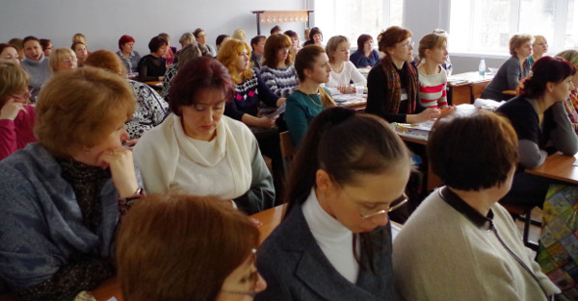
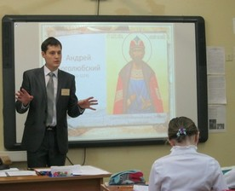
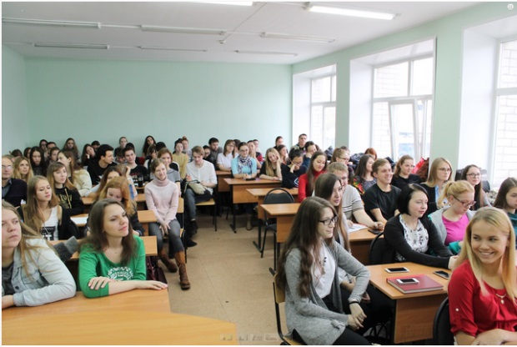
Выявление дефицитов педагогов на основе анализа сформированности профессиональных компетенций
Разработка регионального пакета инструментов выявления профессиональных дефицитов педагогов с использованием потенциала:
Межвузовских научно-исследовательских лабораторий;
Профессиональных педагогических сообществ;
Ресурсных центров, базовых площадок ИРО и др.
Создание информационного ресурса на сайте ИРО «Тестинг» по проведению тестирования педагогов для выявления их профессиональных дефицитов и разработки соответствующих программ педагогического роста.

Slide 23
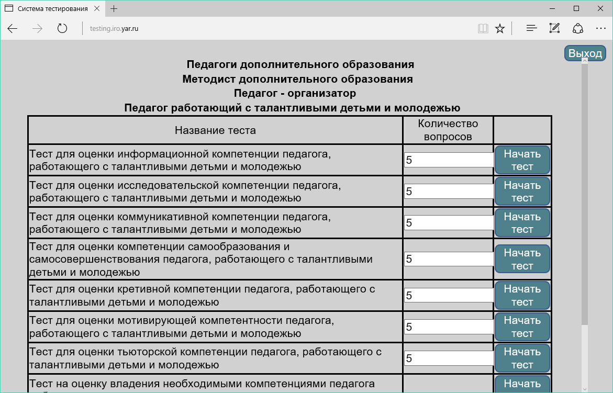
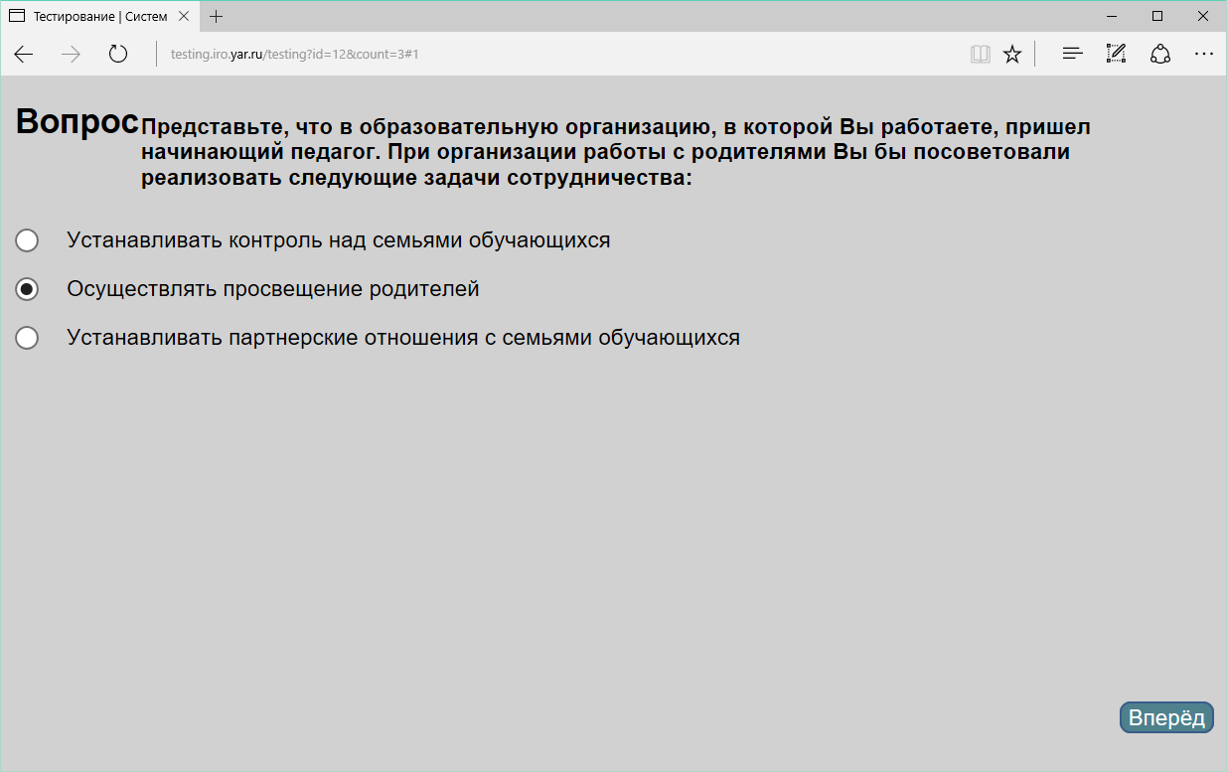
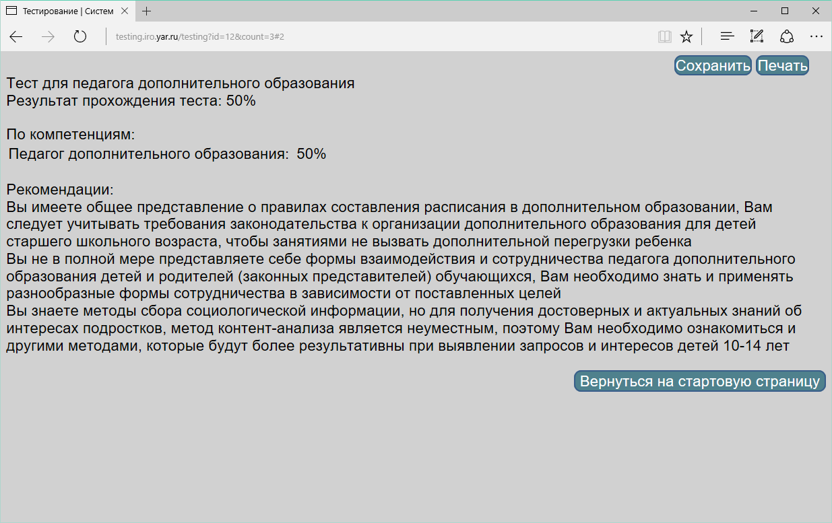
Тест как инструмент оценки сформированности и выявления дефицитов компетенций педагога
Тест для оценки профессиональных компетенций педагога содержит задания в виде кейсов со свободно конструируемым ответом, междисциплинарного характера, на применение знаний в последующем обучении, жизненных или профессиональных ситуациях.
Результаты тестирования:
каждый тестируемый получает средний балл оценки по каждой компетенции, характеризующий уровень ее освоения;
каждый тестируемый получает лист рекомендаций по развитию дефицитов освоения компетенции
По результатам тестирования формируется база статистики сформированности компетенций педагогов.
На основе результатов тестирования определяются дефициты педагогов и разрабатываются программы ППК для их устранения

Slide 24
Результаты анализа дефицитов педагогов
Выявлены образовательные результаты и элементы содержания, освоенные на достаточном уровне
Выявлены типичные ошибки и затруднения
Выявлены причины этих затруднений
Даны методические рекомендации по результатам анализа
Институт развития образования, Ярославль
www.iro.ru

Slide 25
Вызов 5. Модернизация дополнительного профессионального образования
Разработка и реализация модульных вариативных программ дополнительного профессионального образования педагогов;
Обеспечения персонификации профессионального развития педагогов (ИОМ, зачетно-накопительной системы ДПО)
Создание сетевых моделей профессионального развития педагогов в регионе
Ведение открытого областного педагогического совета «ПЕДСОВЕТ76»
Создание Интернет-ресурсов сопровождения профессионального развития педагогов
Сопровождение педагогов в период подготовки к участию в конкурсах профессионального мастерства

Slide 26
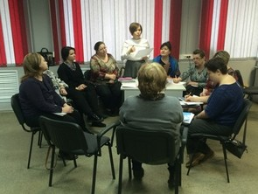
Разработка и реализации новых программ ПК и ПП, направленных на педагогический рост и повышение качества образования
Программы ПК и ПП, направленные на повышение эффективности реализации ФГОС ООО
Программы ПК и ПП, направленные на совершенствование актуальных направлений развития образования
Модульные программы ПК и ПП, направленные на профессиональное развитие педагога
Формирование профессиональных компетенций педагога
Формирование дополнительных квалификаций

Slide 27
Проектирование модульных программ, основанных на компетенциях
Основная задача модульного обучения – гибкое, вариативное выстраивание содержания для удовлетворения индивидуальных образовательных потребностей обучающихся через структурирование программы в виде совокупности учебных модулей.
Обобщенная трудовая функция
Трудовая функция
Профессиональная компетенция
Профессиональный модуль
Модульные программы представлены: инвариантной и вариативной частями.
Главной особенностью модульных программ является формирование слушателями индивидуального учебного плана (маршрута)
Основанием для выбора модуля являются: результаты самодиагностики слушателя, экспертной оценки руководителя образовательной организации, тестирования слушателя.
Модульные программы реализуются на основе зачетно-накопительного способа
В ярославском ИРО реализуются модульные программы, направленные на формирование профессиональных и метапредметных компетенций педагогов и управленцев:
Актуальные вопросы развития региональной системы образования
Формирование компетенций педагога, работающего с талантливыми детьми и молодежью
Педагогическая деятельность в сфере дополнительного образования детей
Управление образовательным процессом по результатам ГИА
Подготовка обучающихся к государственной итоговой аттестации и др.

Slide 28
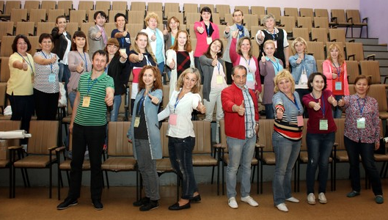
Сетевая распределенная модель повышения профессионального мастерства педагогических работников
ДПО
СПО
Вузы
ММС
ОО
НКО

Slide 29
Время профессионального роста
Сопровождение профессионального развития педагогических кадров и повышения качества образования в регионе
На муниципальном уровне
- Работа временных аналитических групп (ЦОиККО),
- Работа с муниципальными методическими службами (ИРО)
- Разработка муниципальных программ улучшения результатов (перехода в эффективный режим работы).
На уровне образовательной организации
- Работа с административными командами школ
- Создание команд обучающихся учителей (коучей)
- Разработки школьных программ улучшения результатов (перехода в эффективный режим работы), мониторинг учебных достижений.
На уровне педагогов
- Выявление профессиональных дефицитов педагогов
- Тьюторское сопровождение педагогов
- Проектирование индивидуальных маршрутов профессионального развития педагога

Slide 30
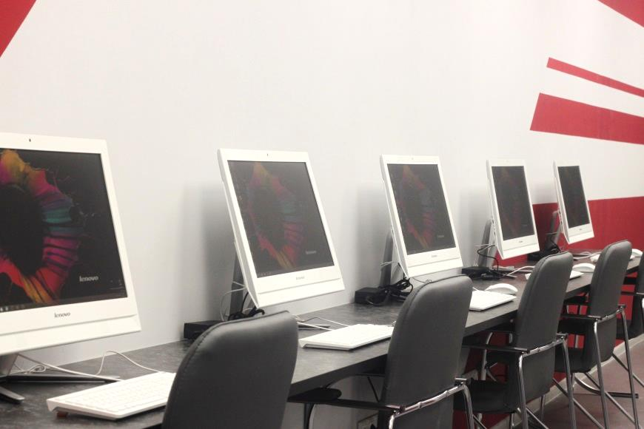
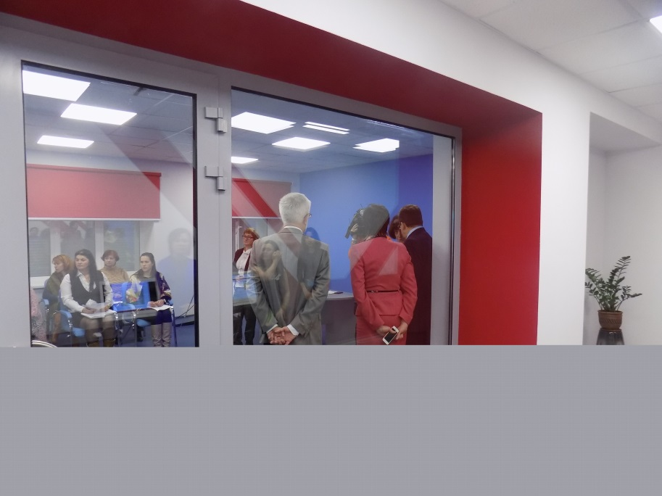
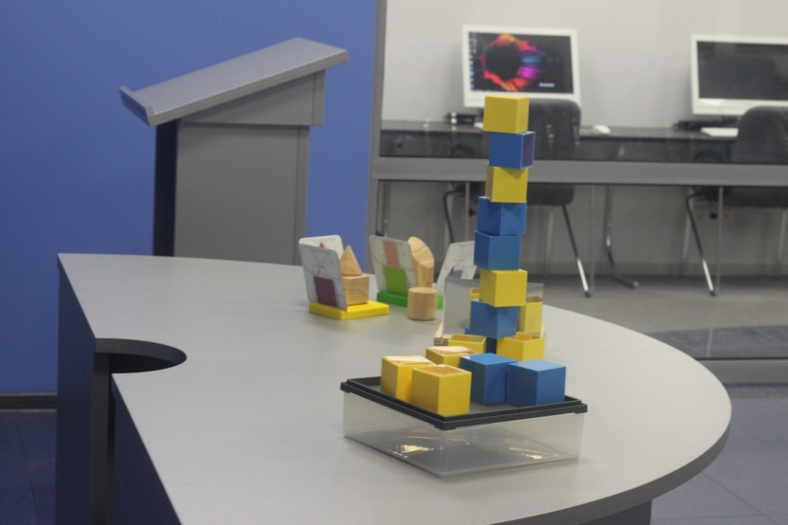
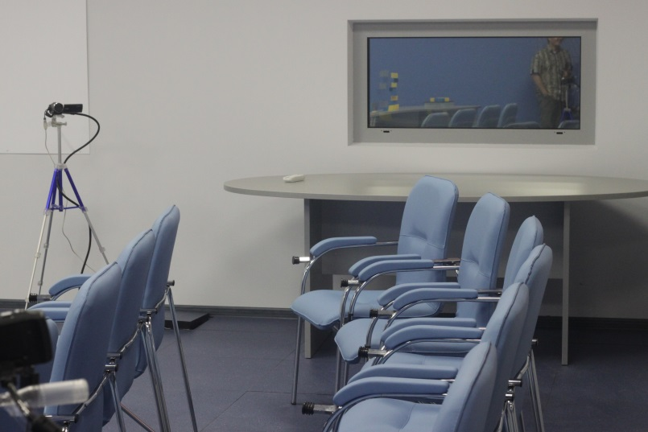
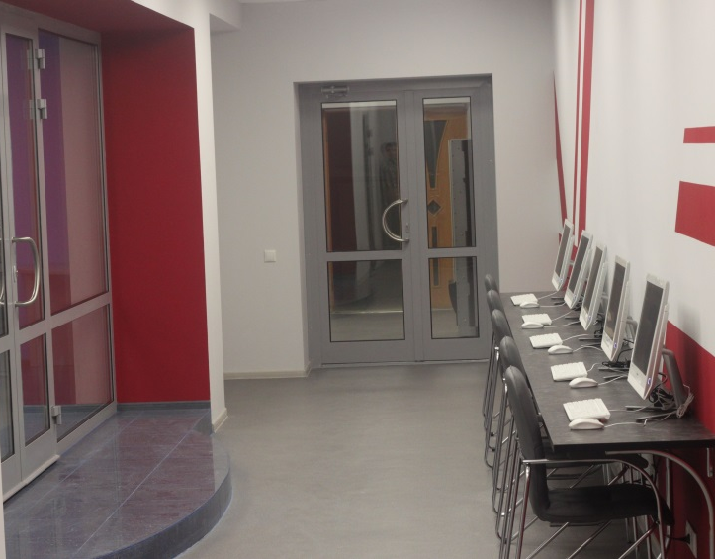
Новый информационный центр ИРО «Ярославская область – пространство образовательных возможностей»
Региональная сеть ИБЦ

Slide 31
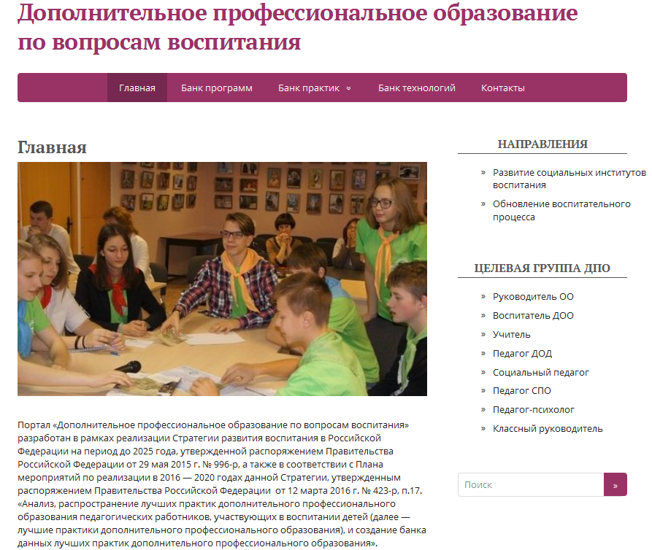
Портал «Дополнительное профессиональное образование по вопросам воспитания»
Портал является федеральным ресурсом

Slide 32
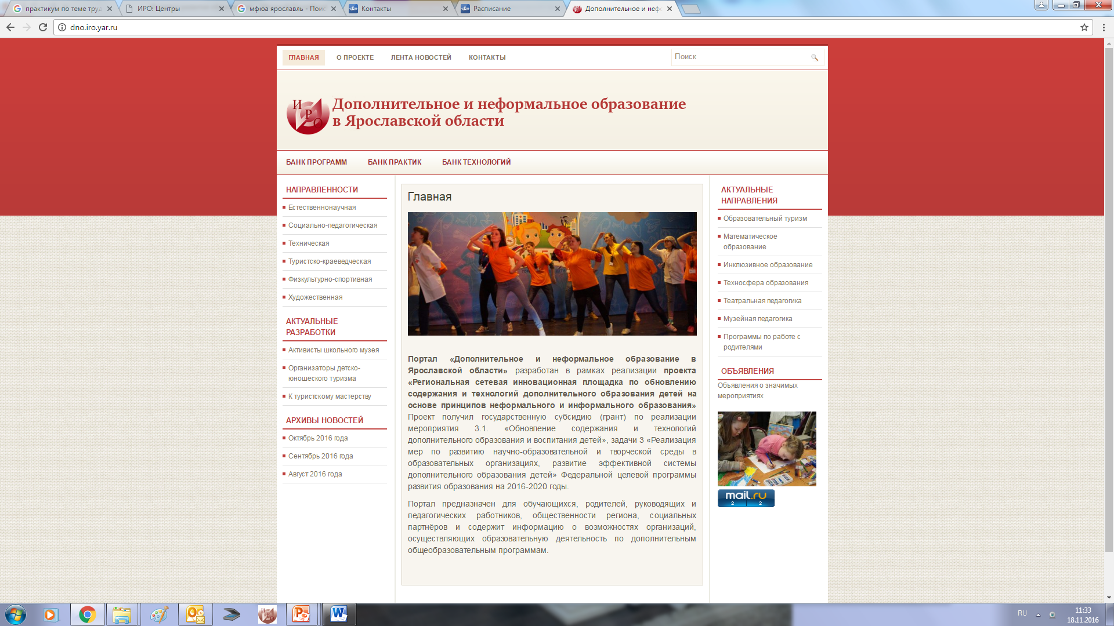
Портал «Дополнительное и неформальное образование

Slide 33
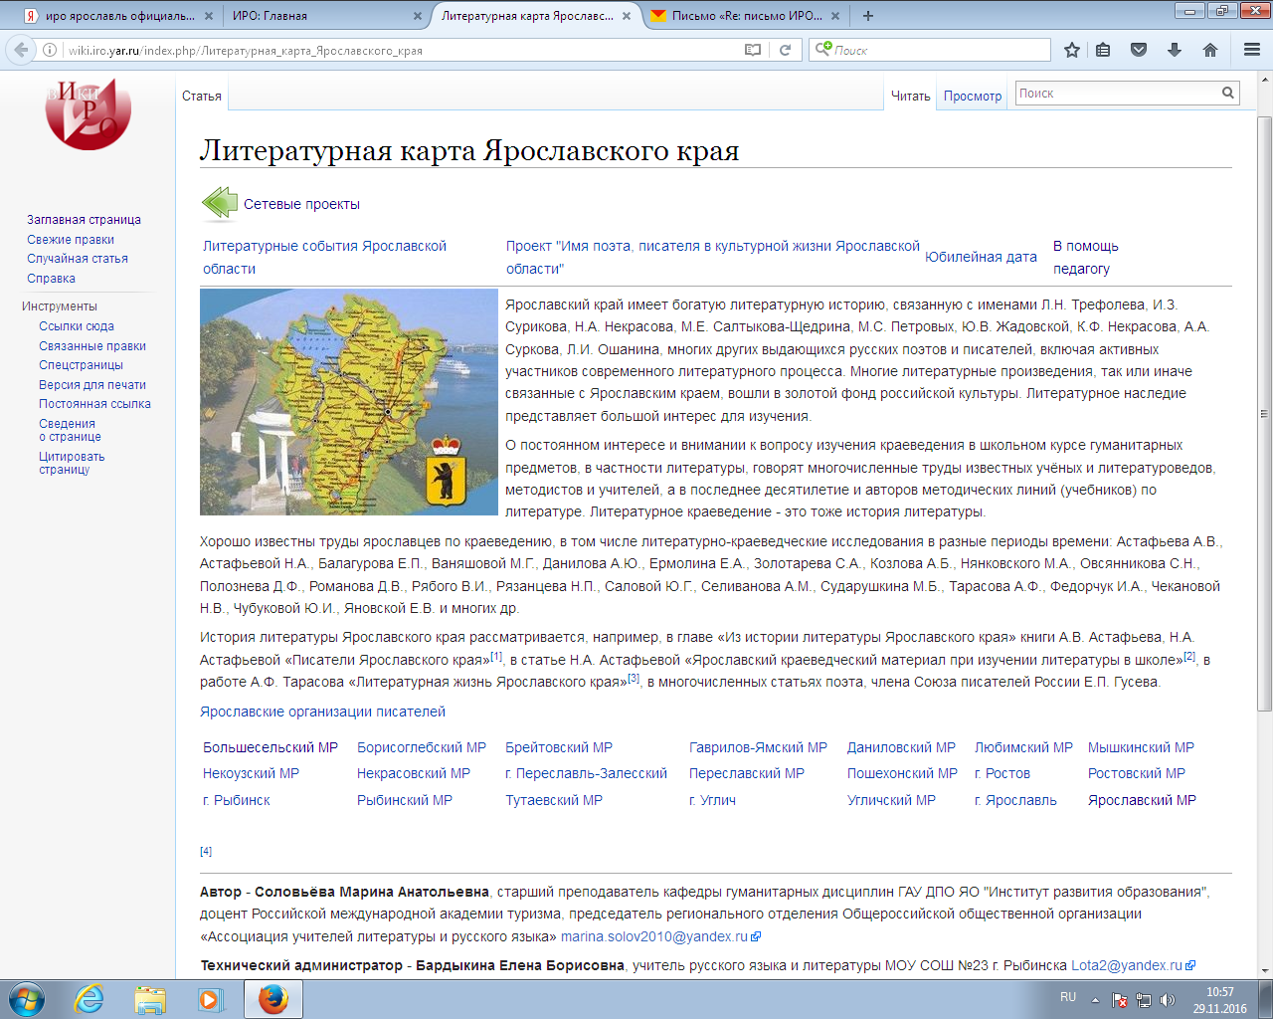
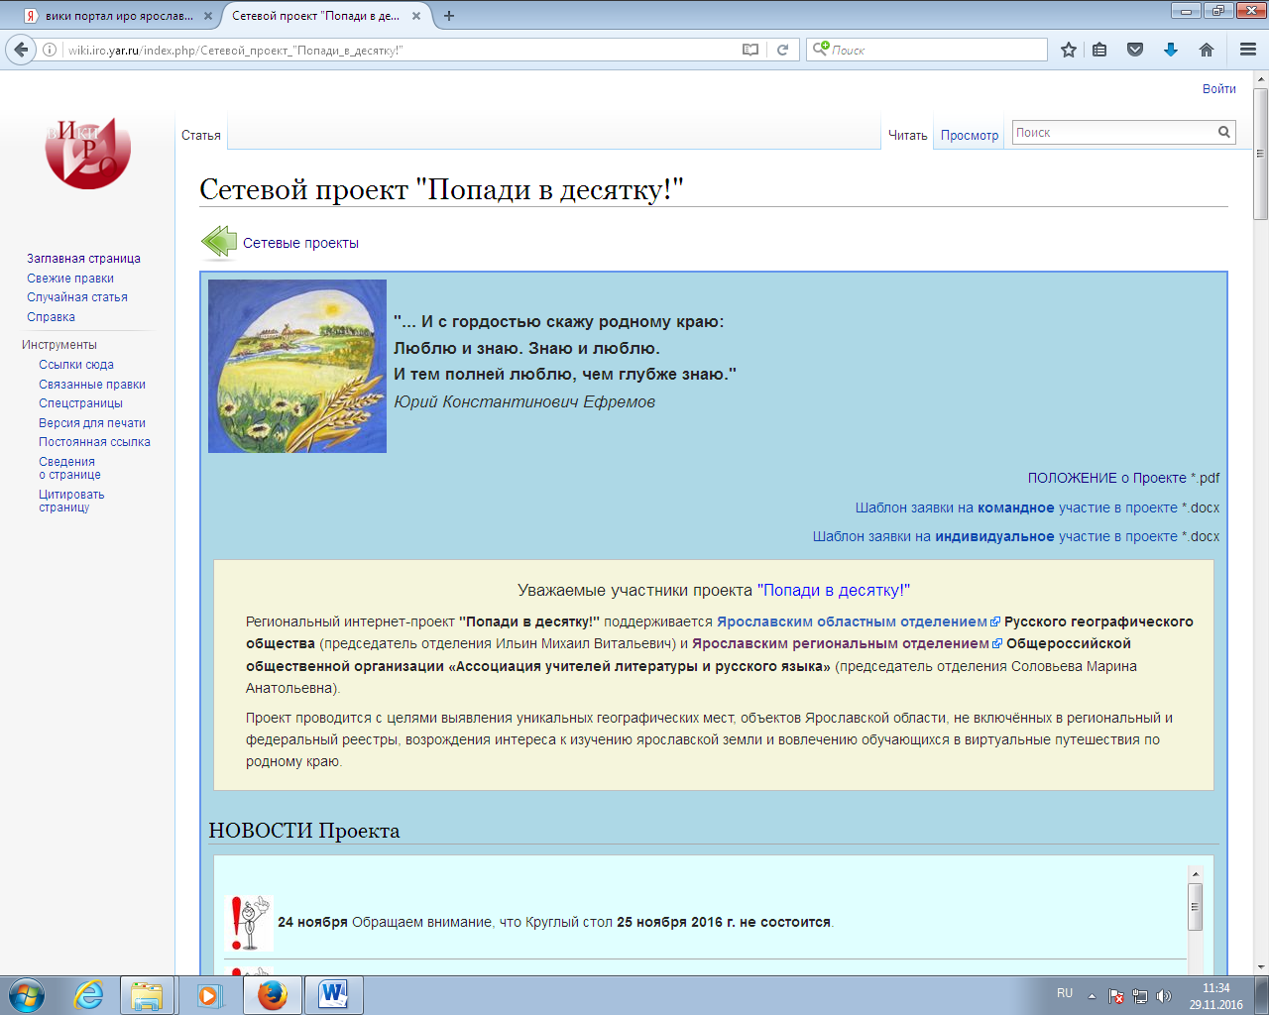
Образовательные ресурсы сайта ИРО

Slide 34
Позиционирование Института через социальные сети
Создание и продвижение групп Консультационные услуги в социальных сетях ВК https://vk.com/id387036136, фактическое количество участников 351, Facebook https://www.facebook.com/groups/1582011288775053/), фактическое количество участников – 542

Slide 35
Издательская деятельность ИРО
ежегодно издается около 80 научно-методических продуктов (методические и учебные пособия, монографии и др.)
Начиная с 2014 года ИРО выпускает региональный научно-методический журнал «Образовательная панорама»

Slide 36
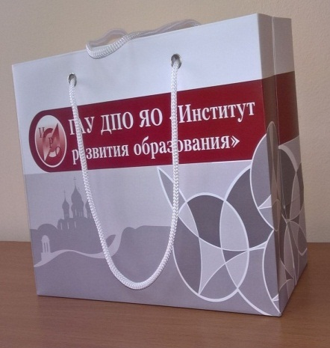
Методические пособия по реализации концепций предметных областей: региональные составляющие

Slide 37
Благодарю за внимание!
Контактная информация:
Россия г. Ярославль, ул. Богдановича, 16
Тел.: +7 (4852) 21-06-83
Сайт: www.iro.yar.ru
E-mail: rcnit@iro.yar.ru

